Slide 1

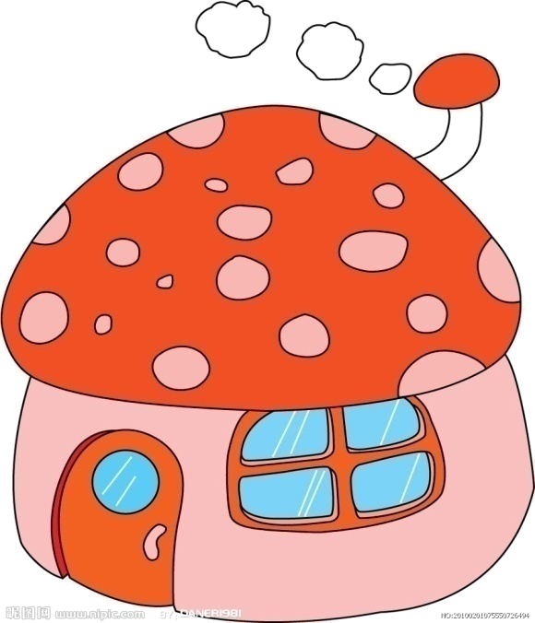
11
ɑo ou iu
课时1

Slide 2
单韵母
ɑ o e i u ü
复韵母
ɑi ei ui

Slide 3
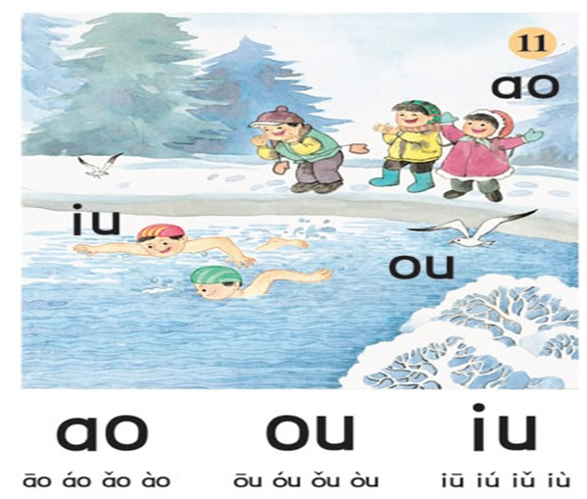

Slide 4
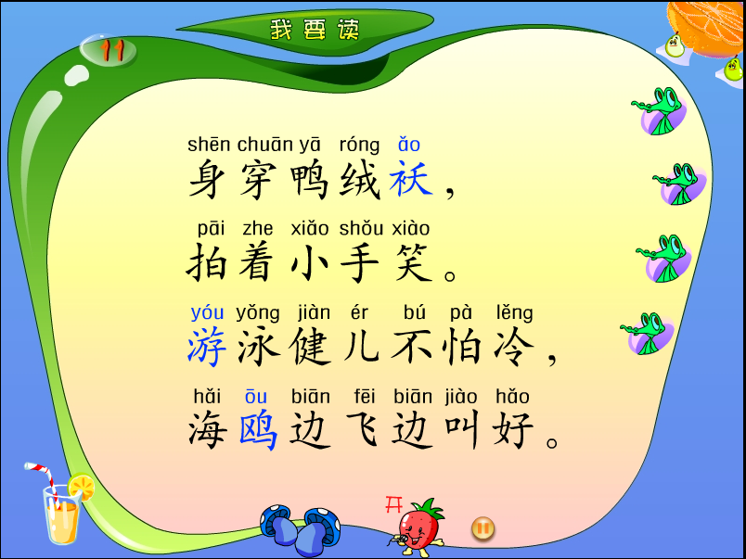

Slide 5
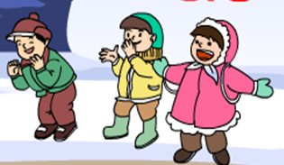
ɑo
冬天到，穿棉袄，
ɑ、 o并列就是 ɑo

Slide 6
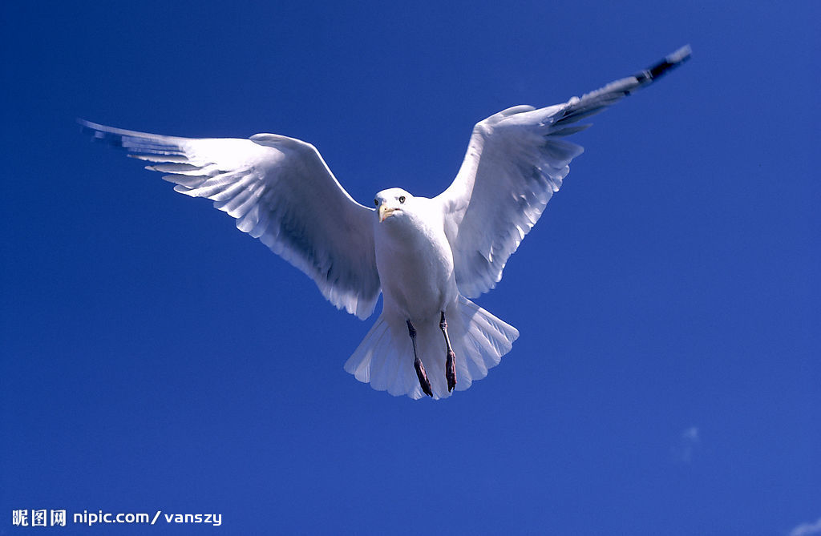
ou
蓝天上，海鸥飞，o u并列就是ou

Slide 7
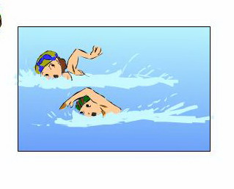
iu
小鱼儿，水中游，i u并列就是iu

Slide 8
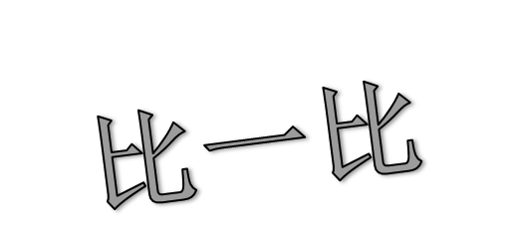
ui—iu
小i在前iu iu iu
小i在后ui ui ui

Slide 9

标调歌
有ɑ 不放过，
没ɑ 找o,e；
i,u并排标在后。

Slide 10
ɑo
āo
áo
ǎo
ào
山凹 嗷嗷叫 棉袄 骄傲

Slide 11
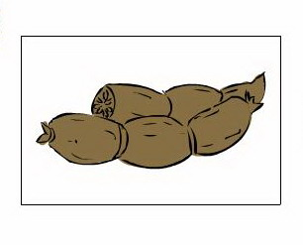
ou
ōu óu ǒu òu
海鸥 鲜藕 怄气

Slide 12
iu
iū iú iǔ iù
优秀 游泳 朋友 左右

Slide 13
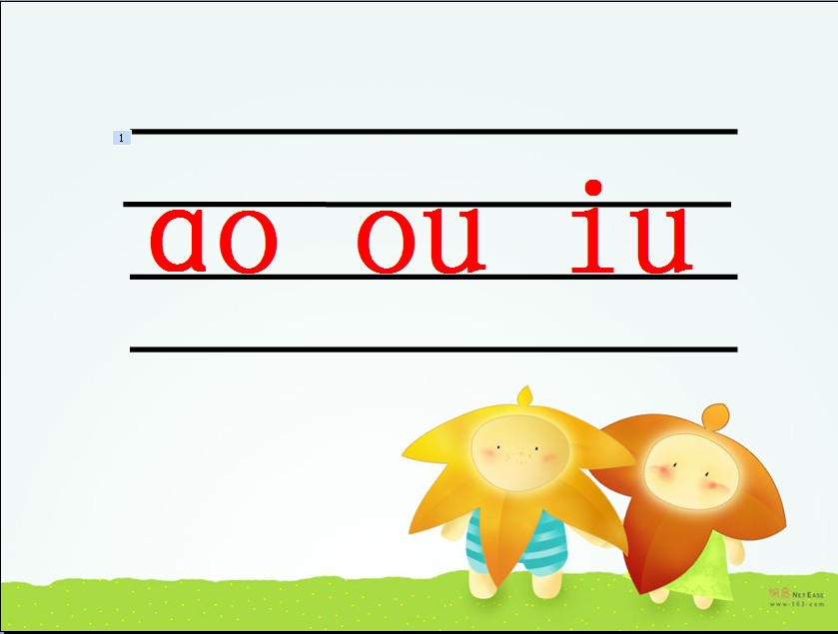

Slide 14
m
mɑo
dɑo
d
ɑo
g
gɑo

Slide 15
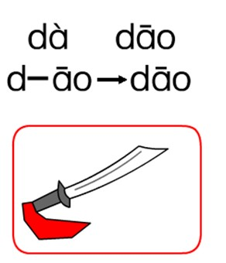
韵母是什么？声母是什么？

Slide 16
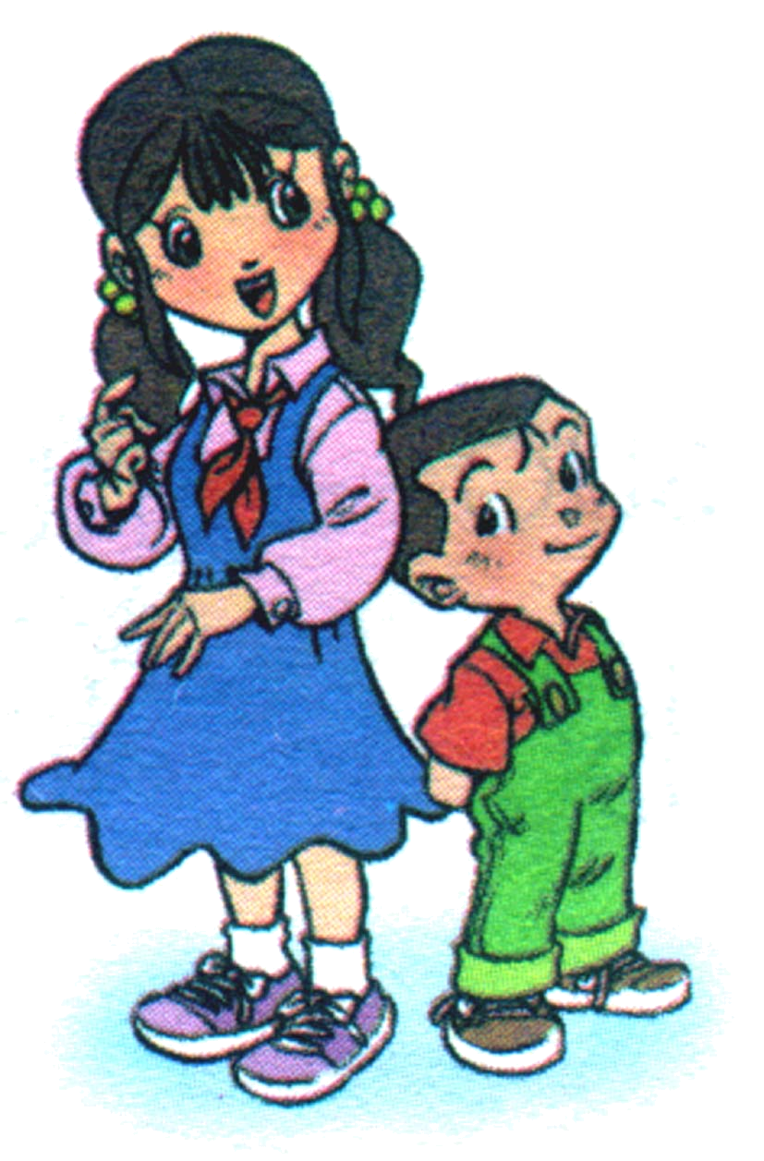
韵母是什么？声母是什么？
gāo ǎi

Slide 17
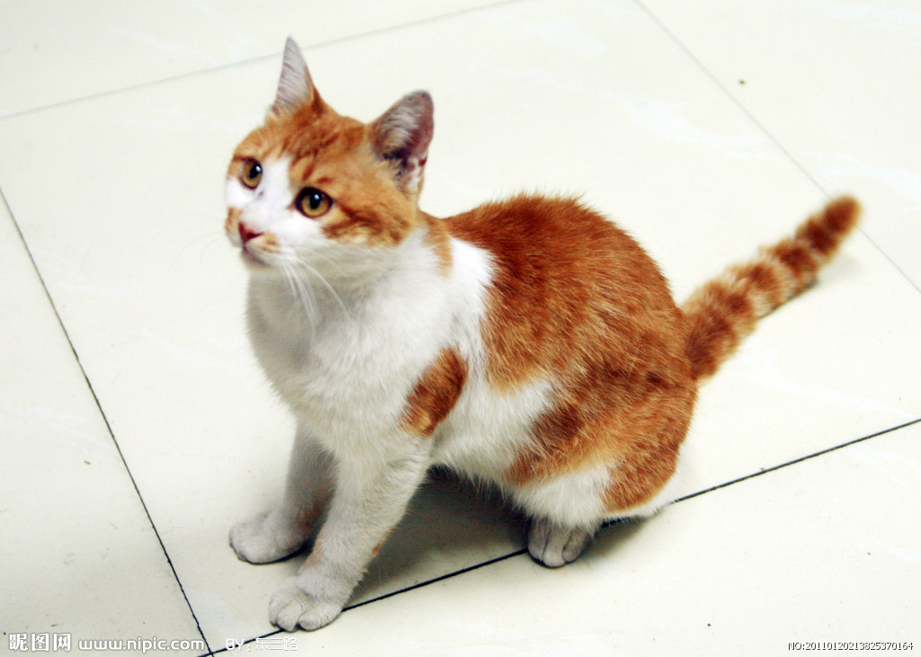
韵母是什么？声母是什么？hua里面还有个什么？
huā māo

Slide 18
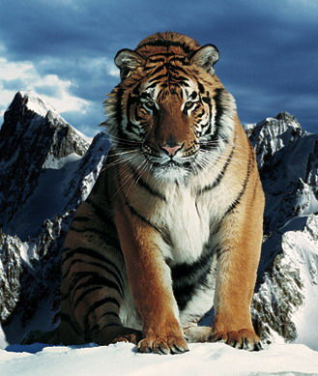
lǎo hǔ

Slide 19
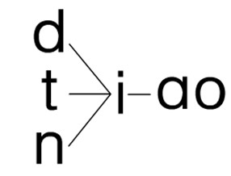
diɑo
tiɑo
niɑo
声轻介快韵母响，三音相连猛一撞

Slide 20
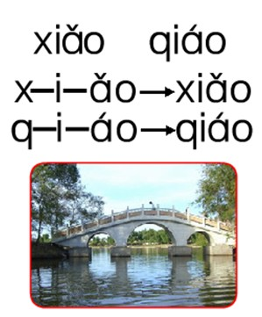
韵母是什么？介音是什么？声母是什么？

Slide 21
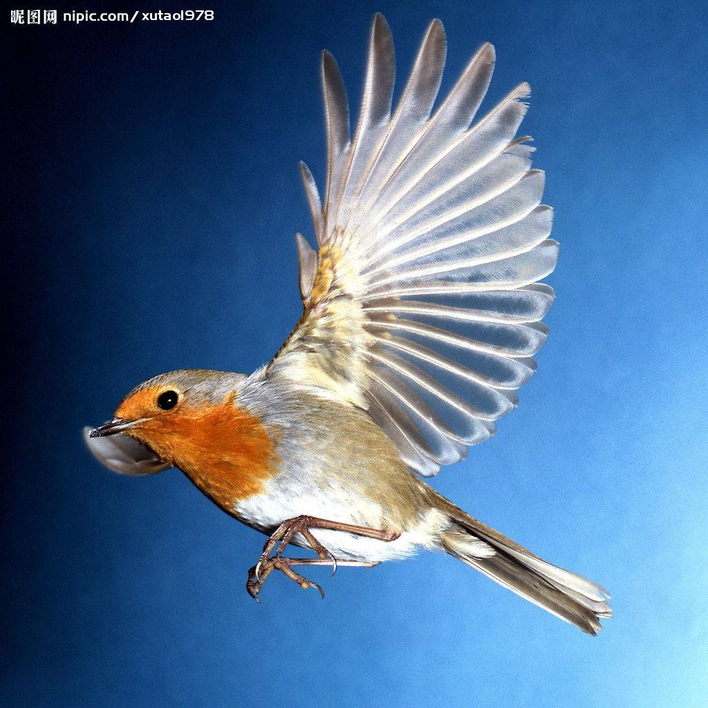
xiǎo niǎo zài fēi。

Slide 22
g
gou
tou
t
ou
h
hou
zou
z

Slide 23
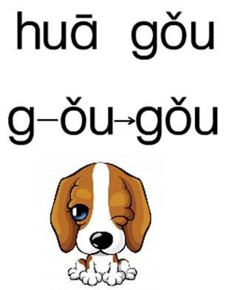
韵母是什么？声母是什么？

Slide 24
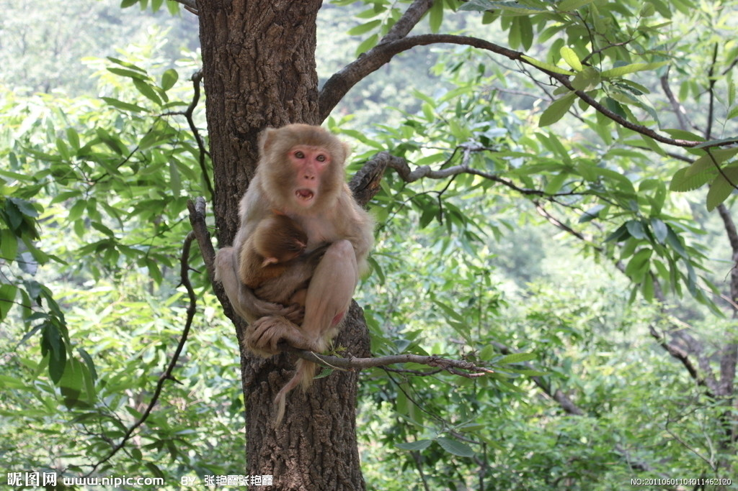
hóu zi

Slide 25
n
niu
l
liu
iu
q
  qiu

Slide 26
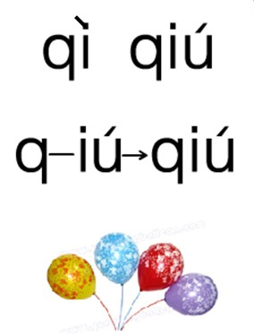

Slide 27
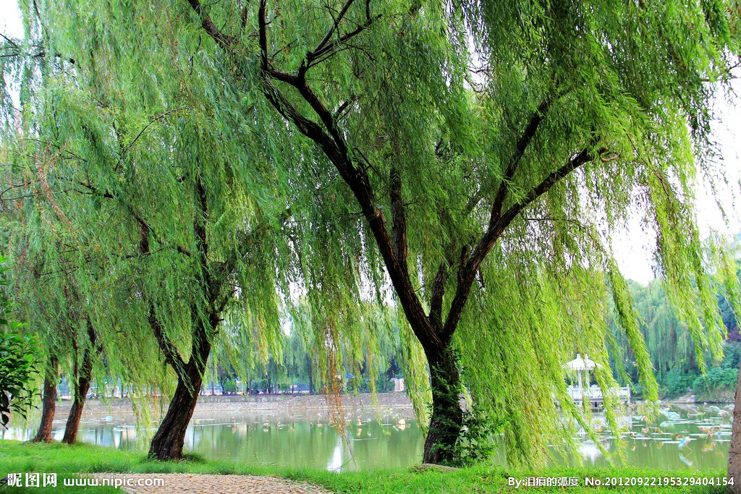
liǔ shù

Slide 28
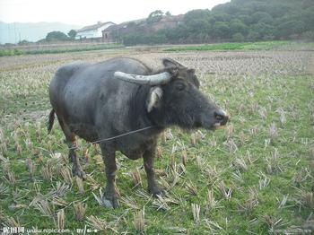
lǎo niú

Slide 29
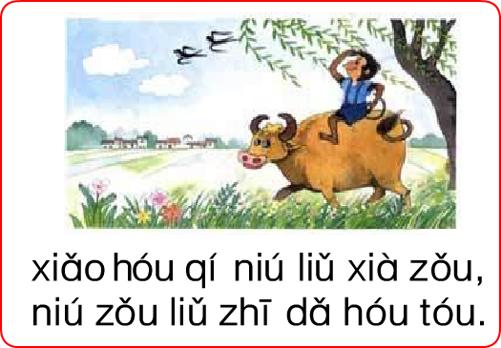

Slide 30
dà dāo
qì qiú
liǔ shù
mào zi
xiǎo qiáo

Slide 31

huā ɡǒu
lǎo hǔ
xiǎo hóu
māo mī
hēi bào
hǎi ōu
lǎo niú
xiǎo niǎo

Slide 32
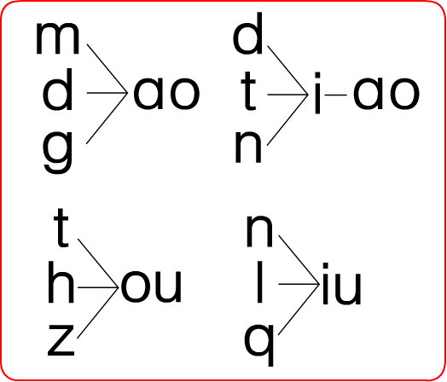

Slide 33
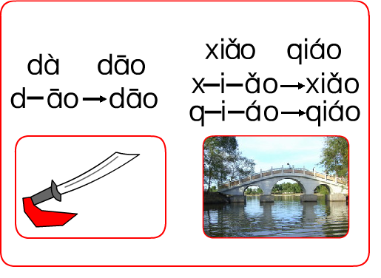

Slide 34
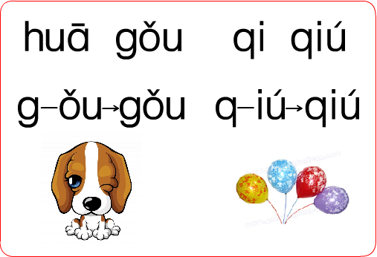

Slide 35
再见！

